Slide 1
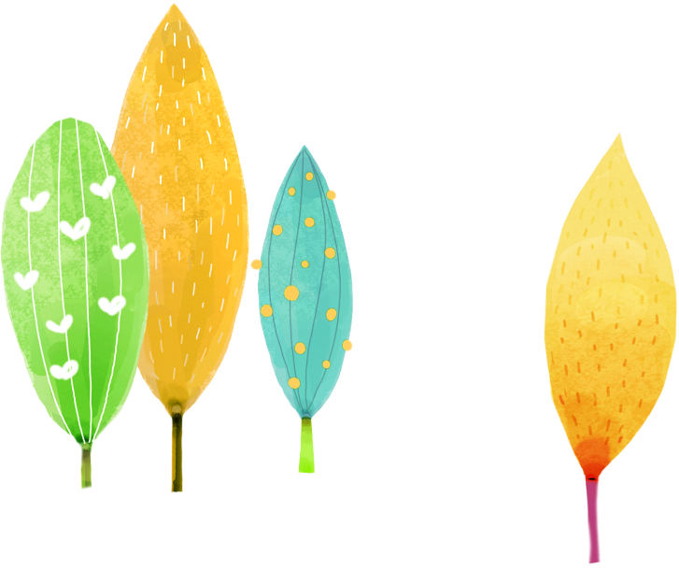
Trường TH Lê Dật
Môn: Tiếng Việt
Bài 5: Tiếng vọng của núi
GV: Triệu Thị Diễn
Notes:
更多模板请关注：https://haosc.taobao.com

Slide 2
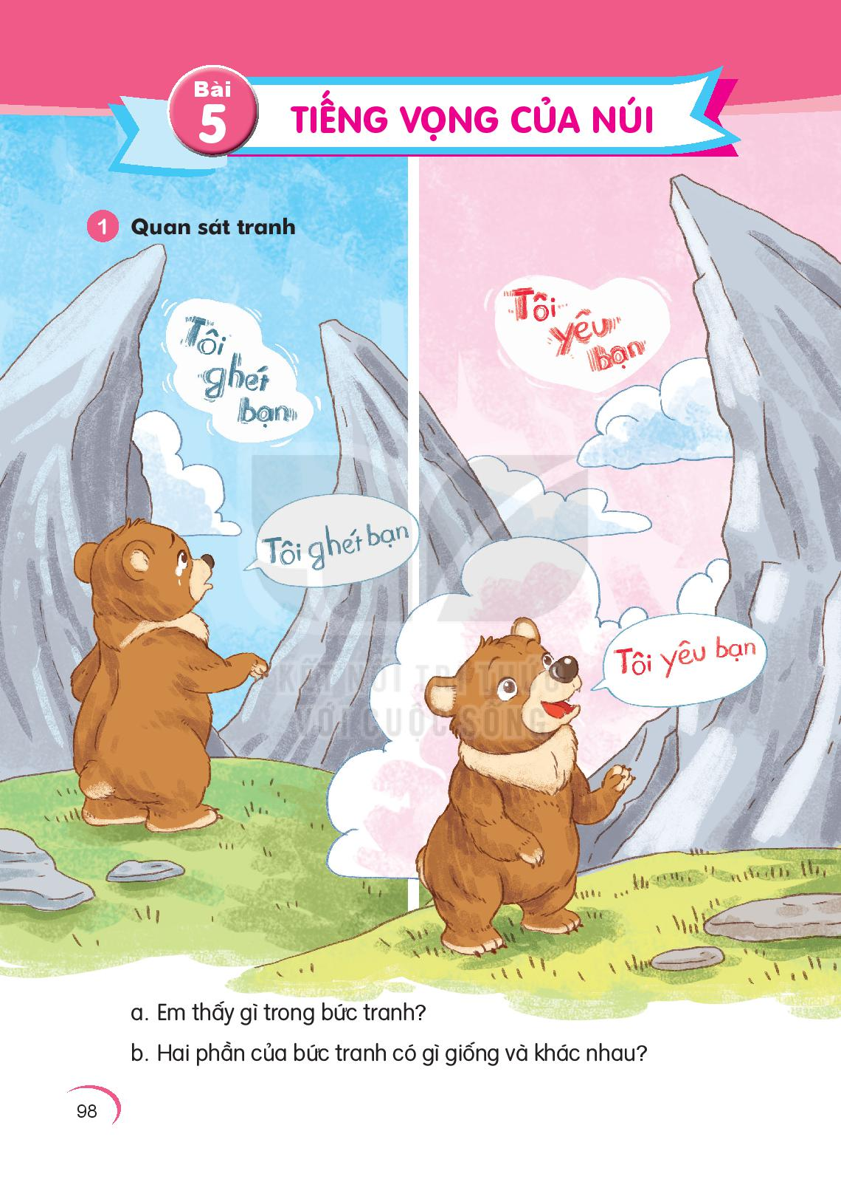
Thứ tư, ngày 31 tháng 3 năm 2021.
Tiếng Việt
Bài 5: Tiếng vọng của núi

Slide 3
Thứ tư, ngày 31 tháng 3 năm 2021.
Tiếng Việt
Bài 5: Tiếng vọng của núi
2
ĐỌC
Đang đi chơi trong núi, gấu con chợt nhìn thấy một hạt dẻ. Gấu con vui mừng reo lên: “A!”. Ngay lập tức, có tiếng “A!” vọng lại. Gấu con ngạc nhiên kêu to: “Bạn là ai?”. Lại có tiếng vọng ra từ vách núi: “Bạn là ai?”. Gấu con hét lên: “Sao không nói cho tôi biết?”. Núi cũng đáp lại như vậy. Gấu con bực tức: “Tôi ghét bạn”. Khắp nơi có tiếng vọng: “Tôi ghét bạn”. Gấu con tủi thân, òa khóc.
Về nhà, gấu con kể cho mẹ nghe. Gấu mẹ cười bảo: “Con hãy quay lại và nói với núi: “Tôi yêu bạn”. Gấu con làm theo lời mẹ. Quả nhiên, có tiếng vọng lại: “Tôi yêu bạn”. Gấu con bật cười vui vẻ.
(Theo 365 truyện kể hằng đêm)

Slide 4
Thứ tư, ngày 31 tháng 3 năm 2021.
Tiếng Việt
Bài 5: Tiếng vọng của núi
LUYỆN ĐỌC:
Từ:
Núi
Hạt dẻ
Reo lên
Vọng lại
Ngạc nhiên
Vách núi
Hét lên
Bực tức
Quay lại
Vui vẻ

Slide 5
Thứ tư, ngày 31 tháng 3 năm 2021.
Tiếng Việt
Bài 5: Tiếng vọng của núi
2
ĐỌC
Đang đi chơi trong núi, gấu con chợt nhìn thấy một hạt dẻ. Gấu con vui mừng reo lên: “A!”. Ngay lập tức, có tiếng “A!” vọng lại. Gấu con ngạc nhiên kêu to: “Bạn là ai?”. Lại có tiếng vọng ra từ vách núi: “Bạn là ai?”. Gấu con hét lên: “Sao không nói cho tôi biết?”. Núi cũng đáp lại như vậy. Gấu con bực tức: “Tôi ghét bạn”. Khắp nơi có tiếng vọng: “Tôi ghét bạn”. Gấu con tủi thân, òa khóc.
Về nhà, gấu con kể cho mẹ nghe. Gấu mẹ cười bảo: “Con hãy quay lại và nói với núi: “Tôi yêu bạn”. Gấu con làm theo lời mẹ. Quả nhiên, có tiếng vọng lại: “Tôi yêu bạn”. Gấu con bật cười vui vẻ.
(Theo 365 truyện kể hằng đêm)

Slide 6
Thứ tư, ngày 31 tháng 3 năm 2021.
Tiếng Việt
Bài 5: Tiếng vọng của núi
LUYỆN ĐỌC:
Câu:
Đang đi chơi trong núi,/ gấu con / chợt nhìn thấy một hạt dẻ.//

Slide 7
Thứ tư, ngày 31 tháng 3 năm 2021.
Tiếng Việt
Bài 5: Tiếng vọng của núi
Đang đi chơi trong núi, gấu con chợt nhìn thấy một hạt dẻ. Gấu con vui mừng reo lên: “A!”. Ngay lập tức, có tiếng “A!” vọng lại. Gấu con ngạc nhiên kêu to: “Bạn là ai?”. Lại có tiếng vọng ra từ vách núi: “Bạn là ai?”. Gấu con hét lên: “Sao không nói cho tôi biết?”. Núi cũng đáp lại như vậy. Gấu con bực tức: “Tôi ghét bạn”. Khắp nơi có tiếng vọng: “Tôi ghét bạn”. Gấu con tủi thân, òa khóc.
Về nhà, gấu con kể cho mẹ nghe. Gấu mẹ cười bảo: “Con hãy quay lại và nói với núi: “Tôi yêu bạn”. Gấu con làm theo lời mẹ. Quả nhiên, có tiếng vọng lại: “Tôi yêu bạn”. Gấu con bật cười vui vẻ.
(Theo 365 truyện kể hằng đêm)
1
2

Slide 8
Thứ tư, ngày 31 tháng 3 năm 2021.
Tiếng Việt
Bài 5: Tiếng vọng của núi
Từ | Giải nghĩa
Tiếng vọng
Âm thanh được bật lại từ xa.
Bực tức
Bực và tức giận.
Tủi thân
Tự cảm thấy thương xót cho bản thân mình.

Slide 9
Thứ tư, ngày 31 tháng 3 năm 2021.
Tiếng Việt
Bài 5: Tiếng vọng của núi
Đang đi chơi trong núi, gấu con chợt nhìn thấy một hạt dẻ. Gấu con vui mừng reo lên: “A!”. Ngay lập tức, có tiếng “A!” vọng lại. Gấu con ngạc nhiên kêu to: “Bạn là ai?”. Lại có tiếng vọng ra từ vách núi: “Bạn là ai?”. Gấu con hét lên: “Sao không nói cho tôi biết?”. Núi cũng đáp lại như vậy. Gấu con bực tức: “Tôi ghét bạn”. Khắp nơi có tiếng vọng: “Tôi ghét bạn”. Gấu con tủi thân, òa khóc.
Về nhà, gấu con kể cho mẹ nghe. Gấu mẹ cười bảo: “Con hãy quay lại và nói với núi: “Tôi yêu bạn”. Gấu con làm theo lời mẹ. Quả nhiên, có tiếng vọng lại: “Tôi yêu bạn”. Gấu con bật cười vui vẻ.
(Theo 365 truyện kể hằng đêm)
1
2

Slide 10
Thứ tư, ngày 31 tháng 3 năm 2021.
Tiếng Việt
Bài 5: Tiếng vọng của núi
3
Trả lời câu hỏi
a . Chuyện gì xảy ra khi gấu con vui mừng reo lên "A!"?
Khi gấu con vui mừng reo lên "A!" thì vách núi cũng đáp lại "A!”
b . Gấu mẹ nói gì với gấu con?
Gấu nhẹ khuyên gấu con hãy quay lại và nói với núi rằng “Tôi yêu bạn!”
c . Sau khi làm theo lời mẹ , gấu con cảm thấy như thế nào?
Sau khi làm theo lời mẹ, gấu con cảm thấy rất vui.

Slide 11
Thứ tư, ngày 31 tháng 3 năm 2021.
Tiếng Việt
Bài 5: Tiếng vọng của núi
3
Trả lời câu hỏi
a. Khi gấu con vui mừng reo lên "A!" thì vách núi cũng đáp lại "A!”
b. Gấu mẹ khuyên gấu con hãy quay lại và nói với núi rằng “Tôi yêu bạn!”
c. Sau khi làm theo lời mẹ, gấu con cảm thấy rất vui.

